Slide 1
Муниципальное бюджетное дошкольное образовательное учреждение
«Детский сад №28 «Огонек»
Итоги
2022-2023
учебного года
Воспитатели:
Васильева Т.В., Внукова Е.В.
Май 2023 год

Slide 2
Согласно Федеральному государственному
образовательному стандарту дошкольного
образования (ФГОС ДО) образовательная
деятельность ведется по 5 образовательным
областям:
Социально – коммуникативное развитие;
Познавательное развитие;
Речевое развитие;
Художественно – эстетическое;
Физическое развитие.

Slide 3
Задачи обучения:
С принятием ФГОС, детский сад стал начальной ступенью образовательной системы России, но это не означает его превращения в мини – школу.
Наша задача – развивать у детей желание учиться и познавать новое.
Все знания дети приобретают знания в игре, т.к. именно игра является ведущей деятельностью в дошкольном возрасте.
На начало и конец года проведена диагностика уровня развития и освоения программы детьми.
Остановимся подробнее на результатах диагностики.

Slide 4
СОЦИАЛЬНО – КОММУНИКАТИВНОЕ:
На конец года дети:
делятся информацией как со сверстниками, так и со взрослыми;
могут пожаловаться на неудобство (замерз, устал), действия сверстника (обижает, ударил, отнимает игрушки);
проявляют заботу к другому (спросит, что случилось).
Все игровые и бытовые действия сопровождают речью.
Дети с удовольствием играют в дидактические, настольные и развивающие игры.
Овладели навыками сюжетно-ролевой игры.
Вывод: На конец года показатели уровня развития хорошие, выше среднего, но обратить внимание надо на усвоение норм принятых в обществе: разговаривать спокойно не громко, стараться не толкаться, проявлять заботу.

Slide 5
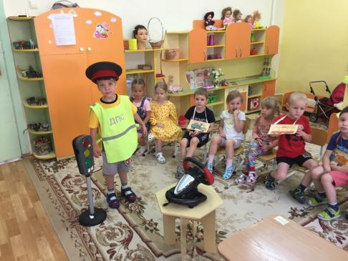
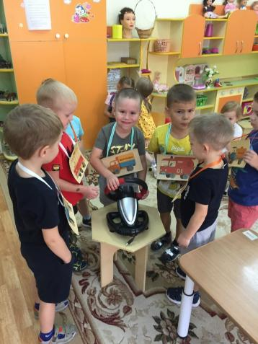

Slide 6
РЕЧЕВОЕ РАЗВИТИЕ:
В данном направлении мы работали совместно с логопедом, по рекомендациям которого мы работали как со всей группой, так индивидуально.
Направлена она была на формирование активного словаря обучающихся, умение правильно и четко произносить звуки, согласовывать существительные с прилагательными и употреблять глаголы в речи.
Проводилась артикуляционная гимнастика.
В конце года начали работу по формированию фонематического слуха, т.е. Учились подбирать слова на определенный звук.

Slide 7
Вывод: У большинства детей все получается, но здесь единого критерия оценивания нет, т.к. все необходимо учитывать индивидуальные особенности каждого.
Дети внимательно слушают доступные по содержанию стихи, сказки, рассказы. С интересом рассматривают иллюстрации в книжках, узнают и называют знакомых героев.
Но вот пересказывать текст, самостоятельно составлять рассказ по картинке и задавать вопросы по ней оставляет желать лучшего. Работать над этим нам предстоит в следующем году.

Slide 8
ПОЗНАВАТЕЛЬНОЕ РАЗВИТИЕ:
Дети научились классифицировать предметы по цвету, размеру, форме; подбирают обобщающие слова: игрушки, одежда, обувь, мебель, посуда.
Знают геометрические фигуры, называют шар и куб.
Знают и называют диких и домашних животных, их детенышей.
Имеют элементарные представления о временах года и сезонных изменениях в природе.
Сформирован счет в пределах 10, соотносят цифру с количеством предметов. рой
Умеют делать постройки из строительного материала как по схеме, так и по замыслу.
https://drive.google.com/file/d/1XWfFGtxFMnXVHf5rKXRZ2jR6635-IEFd/view?usp=drive_link

Slide 9
ХУДОЖЕСТВЕННО – ЭСТЕТИЧЕСКОЕ:
Это одно из важных и главных направлений в развитии детей.
Как говорят ученые: «Ум детей на кончиках пальцев».
Дети очень любят лепить, рисовать. Они знают и различают цвета (не только основные). Умеют делить пластилин на части; раскатывать шар прямыми и круговыми движениями кистей рук; сплющивают их; соединять концы раскатанной палочки, плотно прижимая друг к другу; составляют предметы из нескольких частей.
Но! затрудняются в смешивании красок и рисовании больших предметов на всем листе бумаги.
https://drive.google.com/file/d/1r39euIYKVyokm0rdlCaFJqB7CnFDtQAV/view?usp=drive_link

Slide 10
ФИЗИЧЕСКОЕ РАЗВИТИЕ:
Ежедневно нами проводились утренняя зарядка, дыхательные упражнения, подвижные игры, артикуляционная гимнастика, зарядка после сна и 2 прогулки. Занятия по физическому развитию проходили 2 раза в неделю.
На конец года стоит отметить, что дети физически развиты в соответствии с возрастными нормами.
Они с желанием двигаются и с интересом выполняют разнообразные физические упражнения. Координация движений не нарушена, способны быстро реагировать на сигналы, переключаться с одного движения на другое.
Задание на лето - больше игр с мячами.
https://drive.google.com/file/d/1W9Xq58J87C2iKvhwFyY-HtMbjrY-Xj2U/view?usp=sharing

Slide 11
ПРАЗДНИКИ
https://drive.google.com/file/d/1R29v24T65BIEUlVrn-XEfa5tr2905CSO/view?usp=sharing

Slide 12
К СОЖАЛЕНЬЮ, ДЕНЬ РОЖДЕНЬЯ ТОЛЬКО РАЗ В ГОДУ
https://drive.google.com/file/d/17dqR4XG3ErPqC4dnV5ciZWVWlxCq3vdy/view?usp=sharing

Slide 13
ЭКСКУРСИИ
https://drive.google.com/file/d/1eOcna7PbwEYUpTvX-LPJ66lVPdDk_h_W/view?usp=sharing

Slide 14
Наши родители
https://drive.google.com/file/d/1K8PXef2QeQimvP1WscGvcIIFw_oX2zrQ/view?usp=sharing

Slide 15
Вывод:
В целом картина положительная. Хочется отметить, что потенциал, желание имеется у каждого ребенка, надо только лишь его развивать.
Впереди лето и мы с вами должны поработать над тем, что ребенок не усвоил, чтобы в старшую группу он пришел с хорошим багажом знаний.

Slide 16
1 | Сизинцева Настя | 151
2 | Щеглов Илиан | 148
3 | Губа Ева | 136
4 | Астафуров Виктор | 124
5 | Пак Ева | 119
6 | Улитин Гордей | 114
7 | Трифонов Максим | 112
8 | Выставкина Вика | 110
9 | Кудеев Григорий | 106
10 | Яструбинский Артем | 102
11 | Дудник Александр | 97
12 | Глушкова Полина | 93
13 | Сергеев Андрей | 88
14 | Тарасов Егор | 88
15 | Бирюшева Эльмира | 83
16 | Мигулев Максим | 82
17 | Бондаренко Ксения | 79
18 | Кривошеев Саша | 78
19 | Солодухина Яна | 73
20 | Дружаев Данила | 70
21 | Кузьмина Ева | 70
22 | Филина Венера | 55
23 | Мурысин Матвей | 49
24 | Плотникова Василина | 47
25 | Чернышева Василина | 39
Посещаемость
в 2022-2023
учебном году
52 %
177
рабочих
дней

Slide 17
СПАСИБО ЗА ВНИМАНИЕ !

